Slide 1


West University of Timisoara
Department of Computer Science
Utilizarea algoritmilor genetici in
prognoza numerica a vremii
Liviu OANA
Adrian SPATARU
GEO-SPATIAL 2016
TIMISOARA
18.11.2016

Slide 2
- Prognoza numerica a vremii
- Modelul WRF
- Setarile de parametrizare fizica
- Design experimental
- Rezultate
- Concluzii si perspective de viitor
- Intrebari

Slide 3
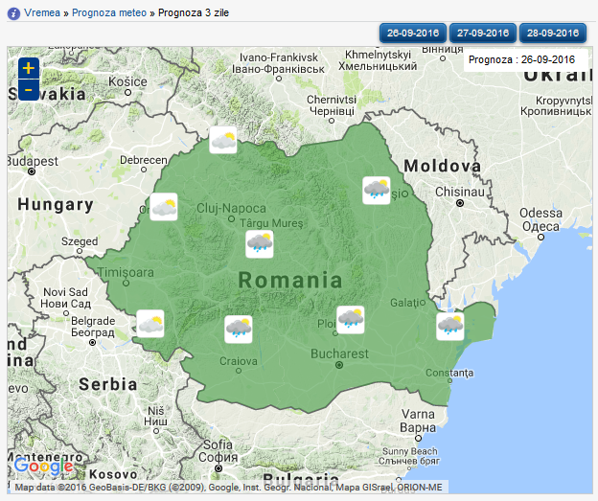
Prognoza numerica a vremii

Slide 4
Modelul WRF
Weather Research and Forecast Model (WRF)
Dezvoltat in 2000;
Successor al modelului MM5;
Non-Hidrostatic
Open Source
- Flexibil
Modelul WRF – 2 mari versiuni :
- WRF-NMM
- WRF-ARW
Advanced Research WRF

Slide 5
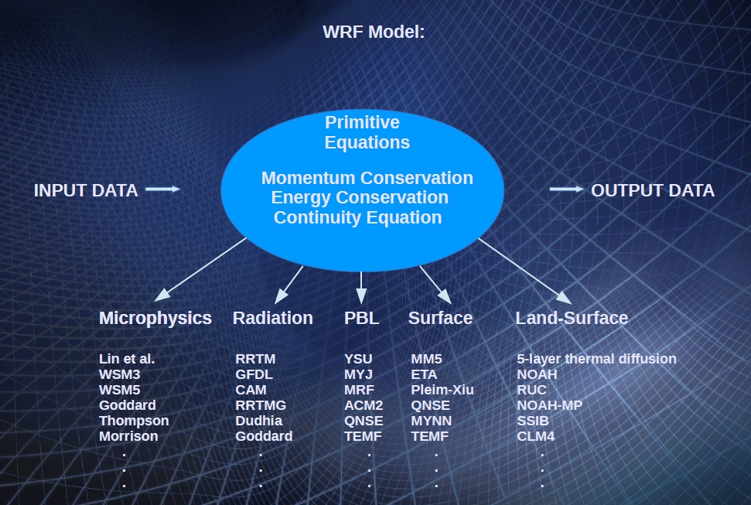
6. Weather Research and Forecast Model (WRF)
WRF Model

Slide 6
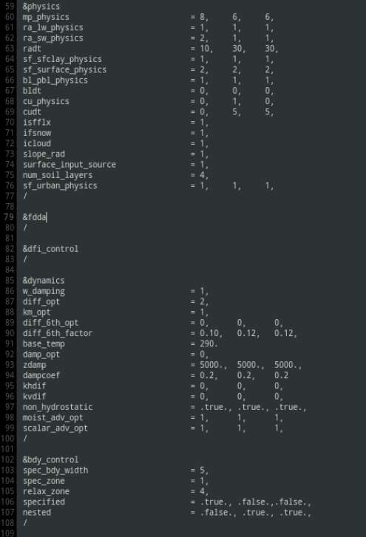
Parametrizarea fizica

Slide 7
Parametrizarea fizica
Fiecare configuratie simuleaza atmosfera intr-un mod diferit
Anumite configuratii pot produce prognoze mai bune pentru stari de vreme diferite
Numarul configuratiilor posibile este in continua crestere

Slide 8
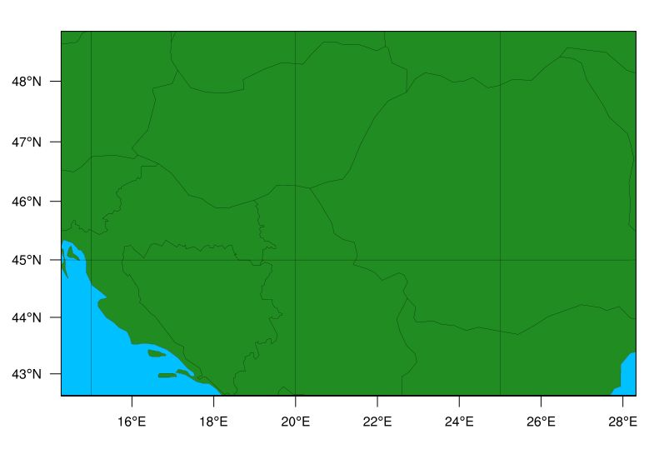
Design experimental
Rezolutia spatiala: 10 km
Nivele verticale: 32
Dimensiunea grid-ului
: 110x70 puncte

Slide 9
Algoritmul genetic
30 generatii
Dimensiunea populatiei: 14 cromozomi - constanta
Elitistic
Populatie initiala generate aleator
Sansa de mutatie: 10%
Cross-over aleator
Cross-over – doi cate doi, resultand 2 cromozomi-copil
Evaluarea – eroarea medie absoluta de la 5 statii meteo
din Romania

Slide 10
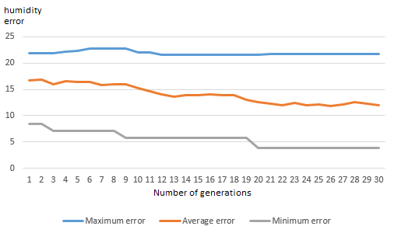
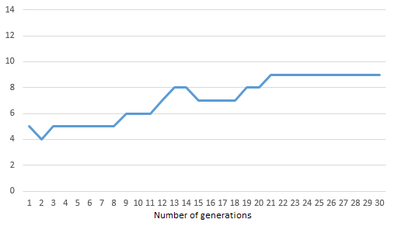
Rezultate

Slide 11
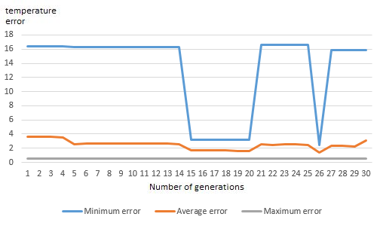
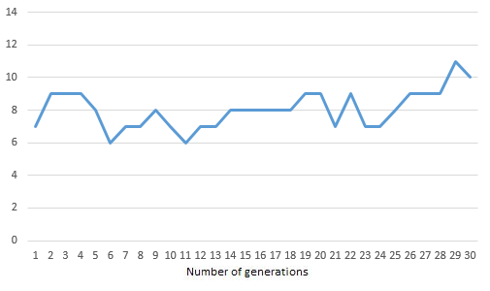
Rezultate

Slide 12
Concluzii
Rezultate positive cu un numar mic de iteratii
Acuratetea prognozei creste pentru intreaga generatie
Procesul de optimizare este mai evident in cazul
prognozei umiditatii relative

Slide 13
Multumesc!

